Slide 1
把脉业务串讲-支付
刘越2018-07-06

Slide 2
大纲
专快-支付订单
公共-支付单号
支付-收银台
美东-支付订单
企业级-订单详情

Slide 3
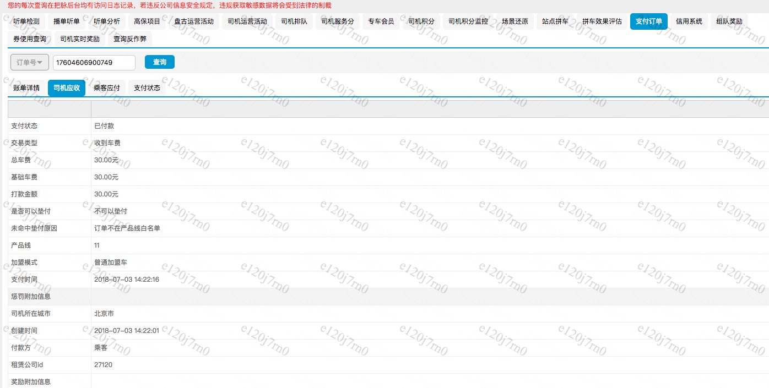
专快-支付订单

Slide 4
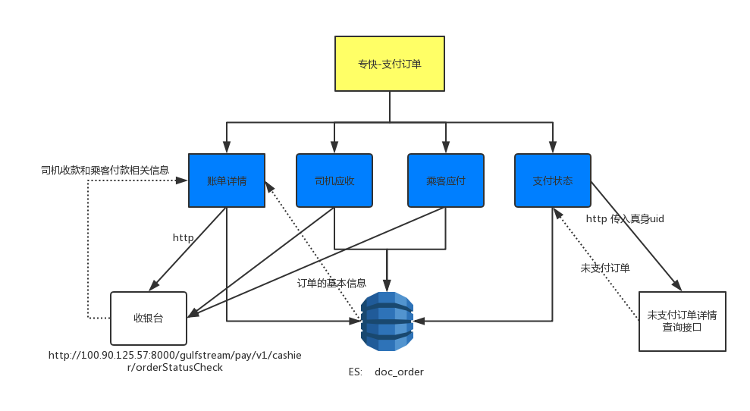

Slide 5
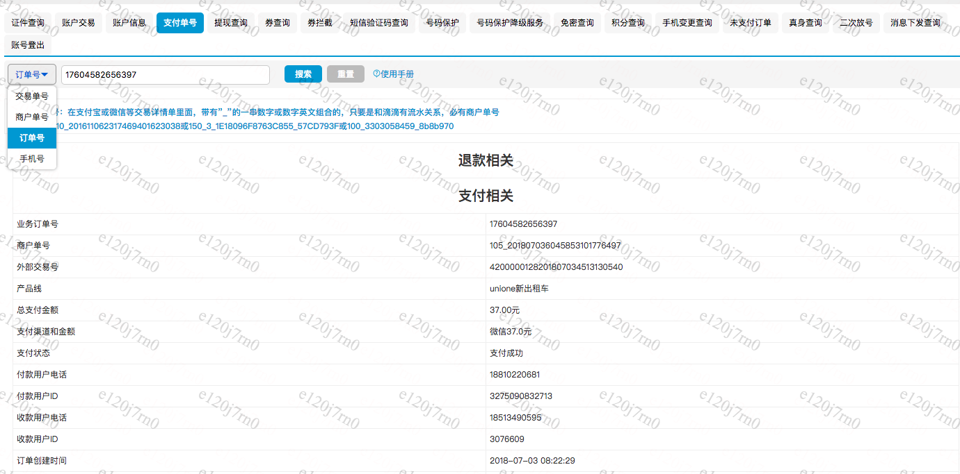
公共（支付单号）

Slide 6
